Slide 1
Application de gestion de services RH
Gestion de signalement
Réalisé par :
BOUJDAIN Maroua
Encadré par :
Saidi Hicham & JABIR Abdelkrim

Slide 2

Sommaire
Introduction
2. Problématique
3. Objectifs
4. Solution
5. Architecture fonctionnelle
Notes:
Sans plus tarder, entrons dans le vif du sujet !

Slide 3
1 Introduction
Réclamations anonymes
Module de gestion des signalements.
L’application de gestion de signalement permet aux collaborateurs de soumettre facilement leurs réclamations ou suggestions via une interface digitale .
Réclamations : déposées avec la possibilité pour l’employé de choisir entre un mode anonyme ou non, afin de garantir la confidentialité et encourager l’expression libre.
Suggestions : déposées de manière identifiée, pour permettre aux responsables de valoriser les initiatives et idées proposées.
Notes:
Fini les tâches chronophages
Plus de productivité
Un suivi en temps réel

Slide 4

2 Problématique
Manque de structuration
Faible traçabilité
les signalements sont difficiles à analyser et à suivre.
les échanges papier ou email compliquent le suivi et réduisent l’efficacité.
Crainte de perte d’anonymat
Suivi peu clair
l’avancement du traitement n’est pas transparent pour les collaborateurs.
les employés hésitent à déclarer leurs réclamations.

Slide 5
3 OBJECTIFS
Garantir un anonymat fort :
Assurer la possibilité pour l’employé de déposer une réclamation de manière anonyme ou non, selon son choix.
Faciliter le dépôt et le suivi des signalement :
Dépôt et suivi simplifiés des signalement via une interface intuitive et confidentielle.
Mettre en place un workflow RH :
Structurer le processus de traitement des signalements .
Assurer une traçabilité complète :
Centraliser les échanges et les décisions afin de garantir un historique clair et consultable.

Slide 6


4 Solution
Digitalisation RH
Module : Gestion des signalements
Formulaire sécurisé : Permet aux collaborateurs de soumettre des réclamations sans divulguer leur identité.
Gestion interne des signalements: Les responsables habilités peuvent facilement recevoir, traiter et suivre les signalements.
Intégration au système RH existant : Le module s’intègre facilement aux outils
et processus RH en place
Suivi et traçabilité : Chaque signalement bénéficie d’un suivi clair de son état d’avancement .

Slide 7
5. Architecture fonctionnelle

Slide 8
5-1 Acteurs et Utilisateurs
Déposer un signalement (réclamation ou suggestion).
Suivre l’avancement du traitement de son signalement.
Consulter les retours ou les solutions proposées par le service RH.
Employé (User) :
Gérer le référentiel des catégories et types de signalements.
Recevoir et analyser les signalements déposées.
Publier des réponses tout en respectant l’anonymat dans le cas des réclamations.
RH Gestionnaire :

Slide 9
5-2 Les interfaces de l'application
liste de dépôt des signalements (Description, type, catégorie,statut, date)
Formulaire de dépôt .
Filtre & recherche.
Interface Utilisateur :
liste des Types (nom, date, statut).
Gestion des Types
Filtre & recherche.
Interface RH – Types:
liste des Catégories (nom, type ,date, statut).
Gestion des catégories
Filtre & recherche.
Interface RH – Catégories :
Tableau de bord (déposées, résolues).
Liste de toutes les signalements des employés (Description, type, catégorie, Créé par, statut, date).
Possibilité de visualiser un signalement et d’y répondre.
Filtre & recherche.
Interface RH – Signalements :

Slide 10
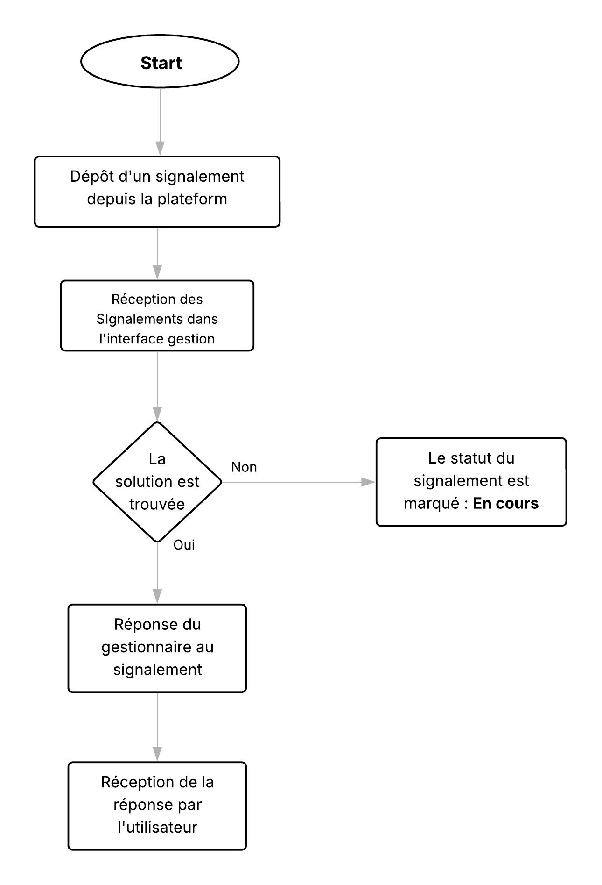
5-3 processus de fonctionnement
Ce schéma illustre le processus de gestion d’une réclamation, depuis sa soumission jusqu’à son traitement.

Slide 11
MERCI DE VOTRE ATTENTION

